Slide 1
BÆREKRAFTIGE HISTORISKE BYER
- klimagasser, ressursbruk og lokalsamfunn

Slide 2
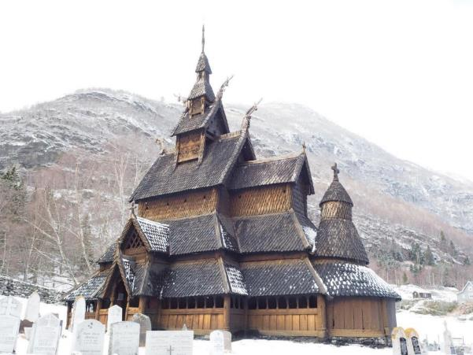
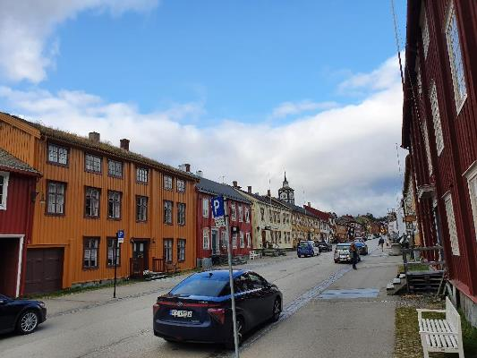
Bærekraft

Slide 3
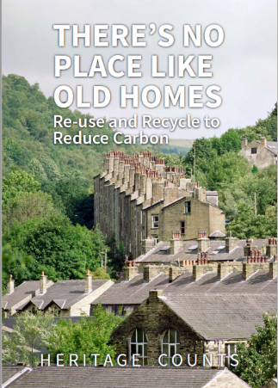
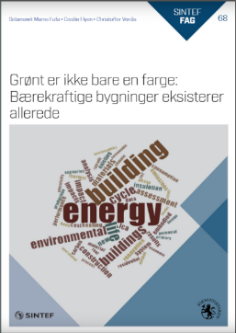
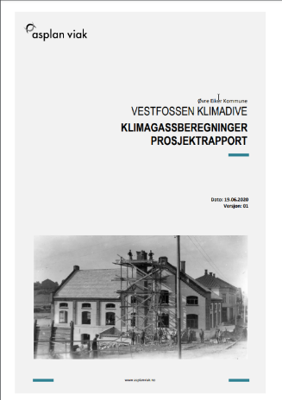
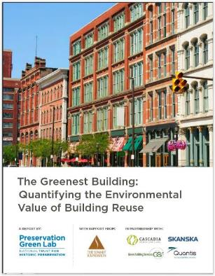

KLIMA

Slide 4
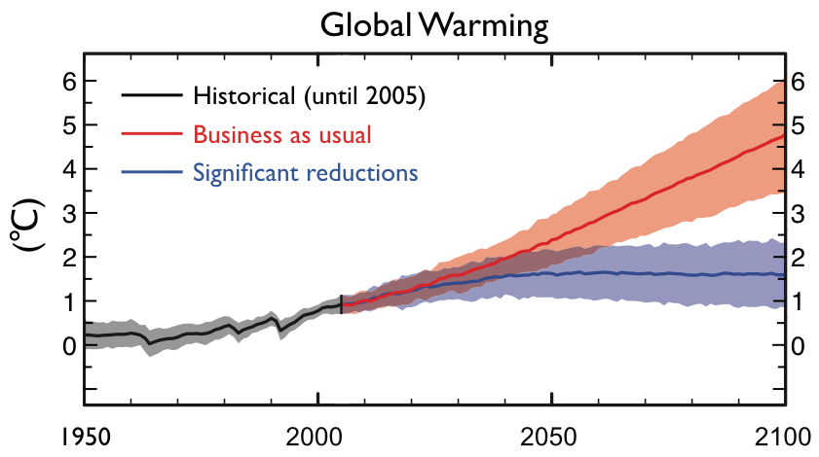

Slide 5
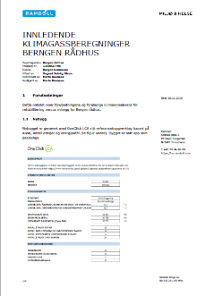
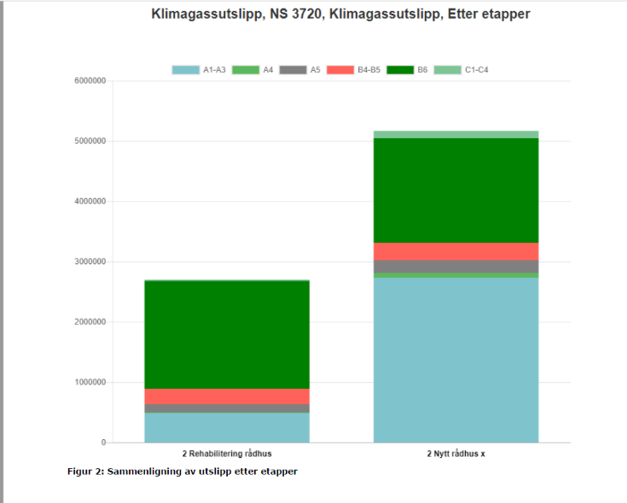
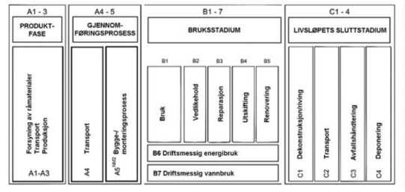

Slide 6
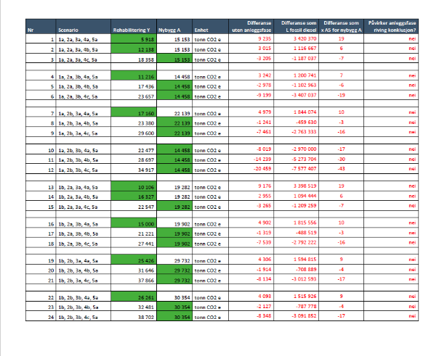
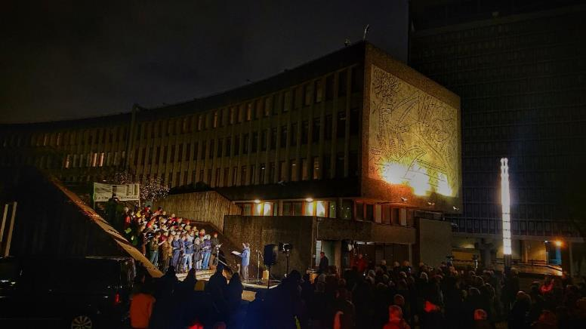

Slide 7
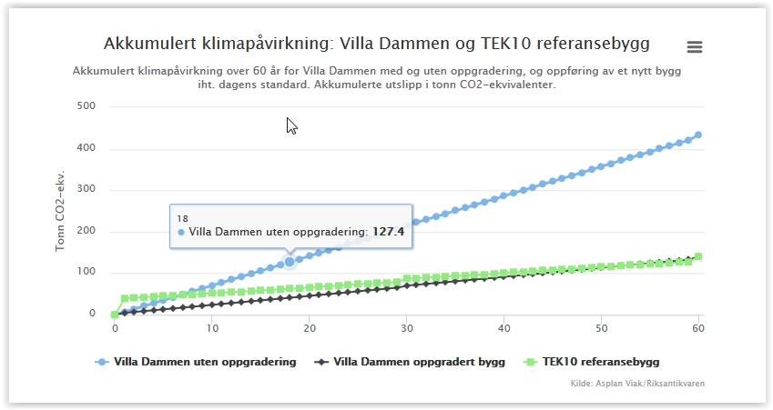

Slide 8
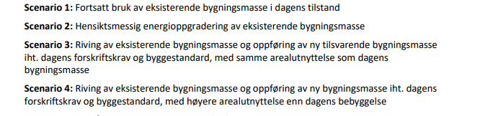

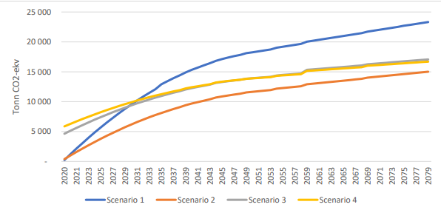

Slide 9
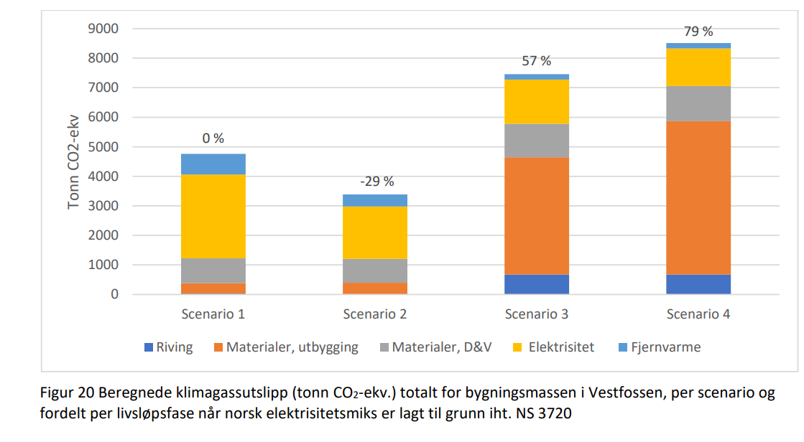

Slide 10
2030
2050

Slide 11
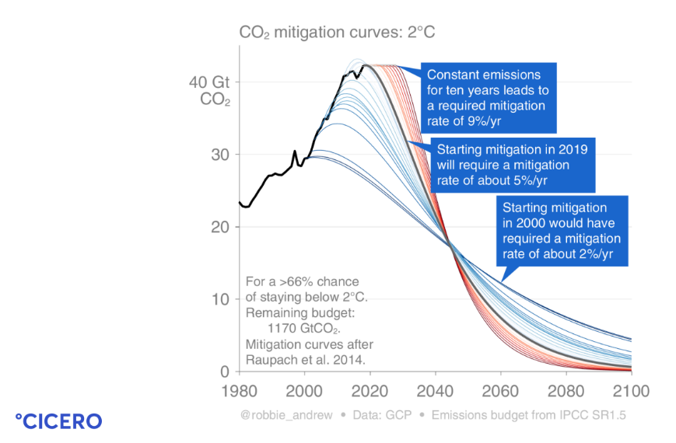

Slide 12
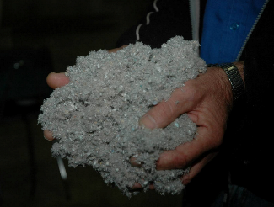
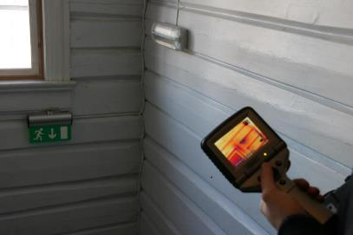
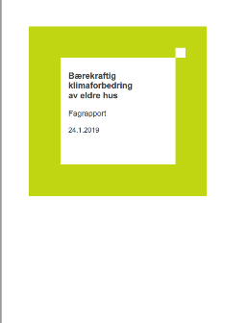
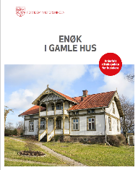
Anbefalte tiltak
Temperaturstyring
Isolering loft
Isolering mot kjeller
Oppgradering av innvendig varevindu
(le-belegg, to-lags isoler/argon)
Tetting av luftlekkasjer

Slide 13
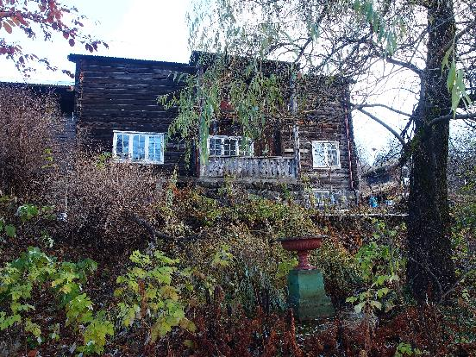
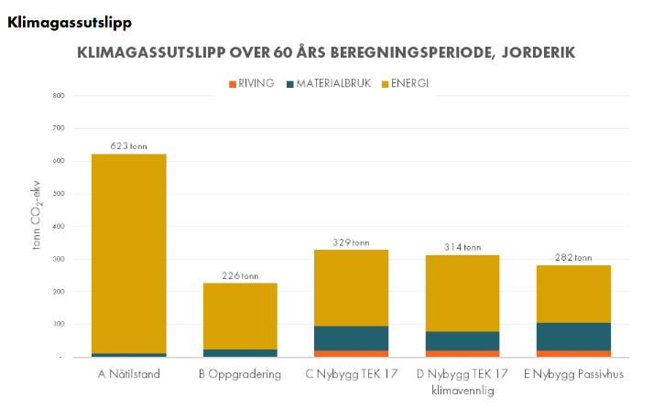
JORDERIK LILLEHAMMER
Oppgradering (B)
Energibehov: -44%
Klimagassutslipp (LCA): - 64%

Slide 14
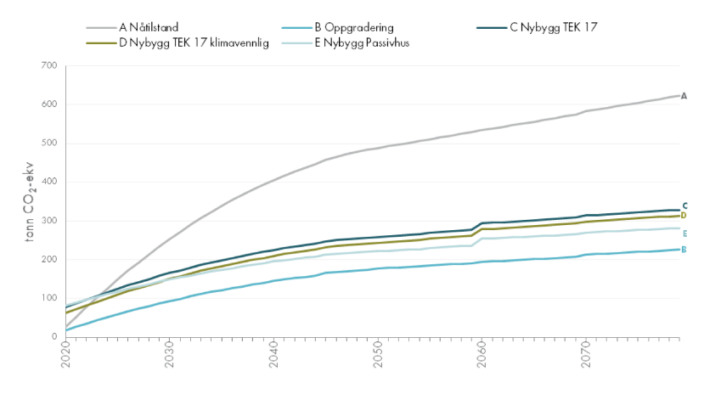
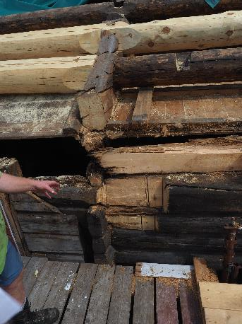

Slide 15

Klima:
55 % av utslippene er knyttet til produkter
45 % av utslippene fra transport, oppvarming osv
BYGGSEKTOREN I NORGE.
70% av utslippene fra produksjon
30% av utslippene fra drift

Slide 16
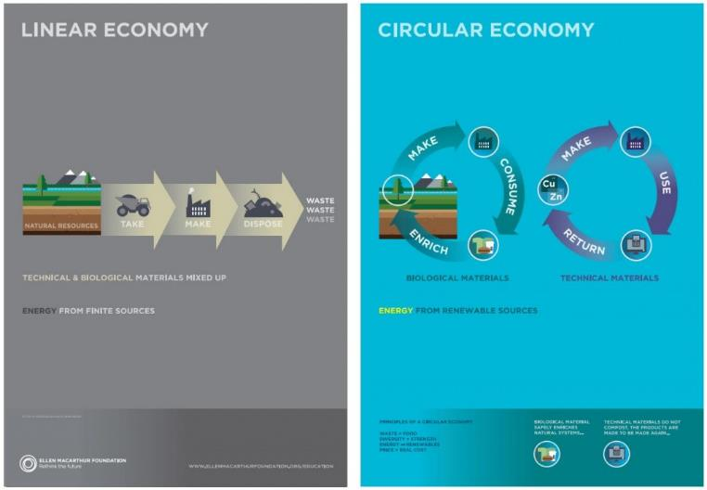
Sirkulær økonomi
«I en sirkulær økonomi utnytter vi naturressurser og produkter effektivt og så lenge som mulig, i et kretsløp der minst mulig går tapt.»
(Miljødirektoratet)

Slide 17

Circularity gap report Norway
Norsk økonomi er 2,4% sirkulær
Vi må:
  Senke forbruk
  Øke sirkularitet
To av seks tiltak:
    Sirkulær byggenæring
    En sterk reparasjons- gjenbruks- og
    resirkuleringsøkonomi

Slide 18
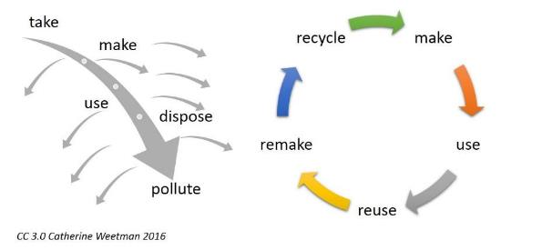
Avfall:
Nær 2 000 000 tonn byggavfall (2019)
Nybygg 35%
Rehabilitering 25 %
Riving 40 %
30 % til gjenvinning - downcycling

Slide 19
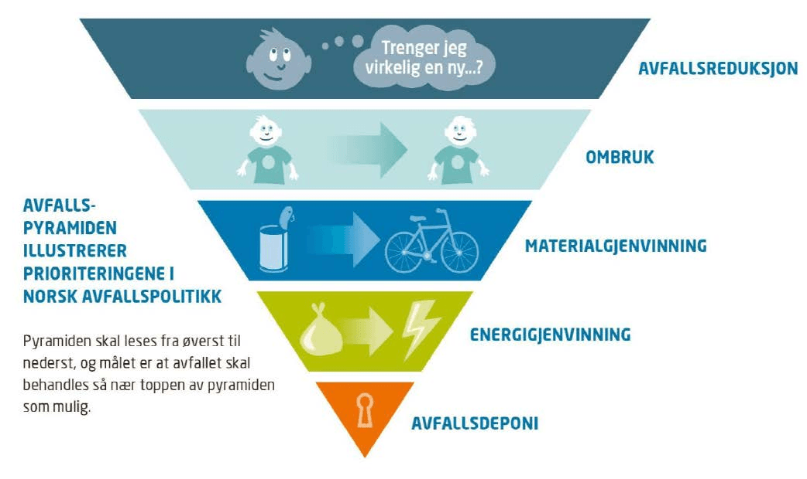
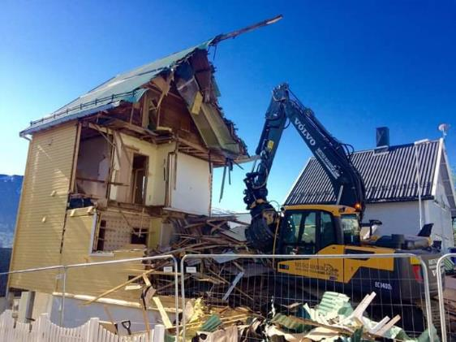
www.Framtida.no

Slide 20
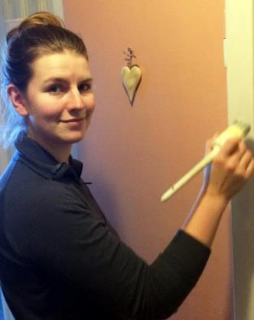
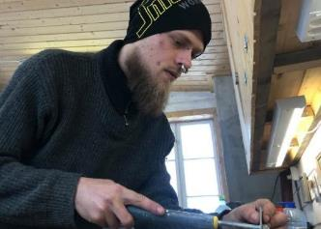
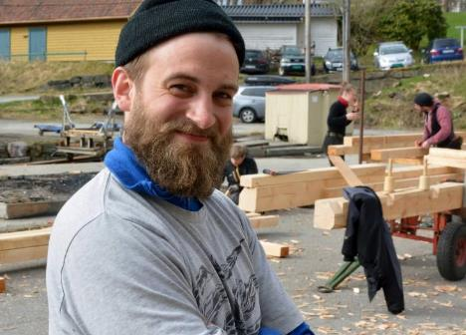
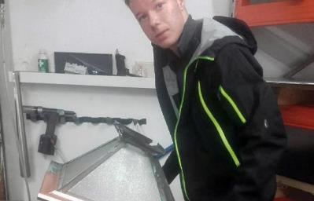
Kompetanse på reparasjon
Reparasjonskultur
Arbeidsintensivt
Lokal økonomi

Slide 21
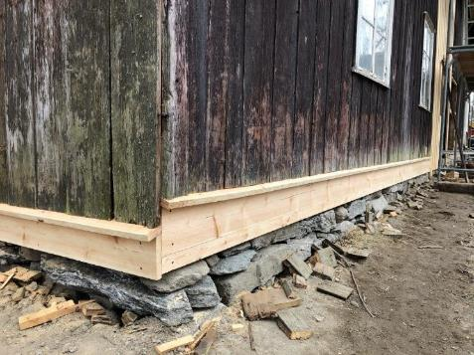
Bygningsvernet byr på:
Hus som er robuste – egnet for flere typer bruk
Endring av bruk med minimal utskifting
Slitestyrke
“Eldes med verdighet”
Kan vedlikeholdes
Kortreiste materialer
Lite økologisk fotavtrykk

Slide 22
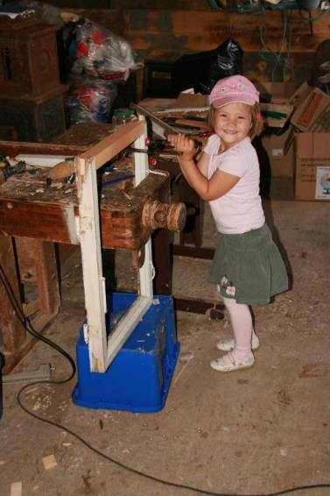
Kultur for tidløshet, gjenbruk og vedlikehold
Kunnskap om vedlikehold, reparasjon og bygg
Lokal økonomi/verdiskaping
Materialene kan gjenbrukes
Materialer med lavt utslipp
Bærekraftig uttak av materialer
Lagring av CO₂
Enkle grep for energisparing

Slide 23
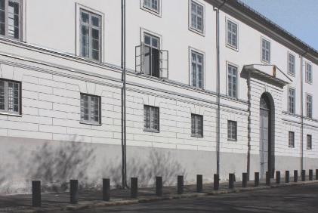
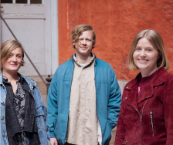
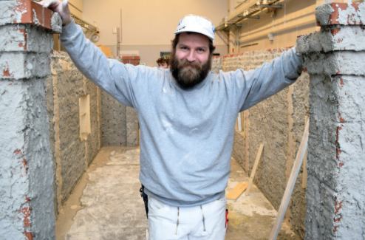
Sosial bærekraft
Oppslutning
Spredning av kunnskap
Nedenfra og opp

Slide 24

Historiske byer
- Bevist bærekraftige
Stort potensiale:
- Klimavennlige – nå og om 60 år
- Bundet karbon
- Sirkulær økonomi
- Bygger lokale samfunn, lokal økonomi og en kultur for
bærekraft

Slide 25
